Slide 1

Derivada
Aida Ximena Velasco Velasco

Slide 2
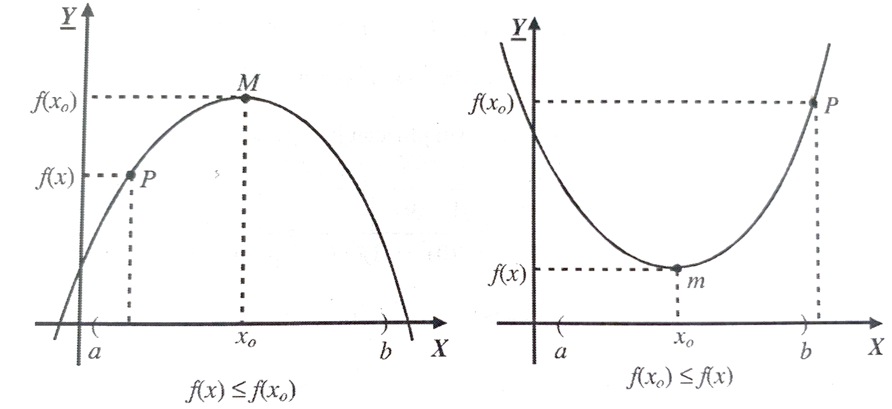
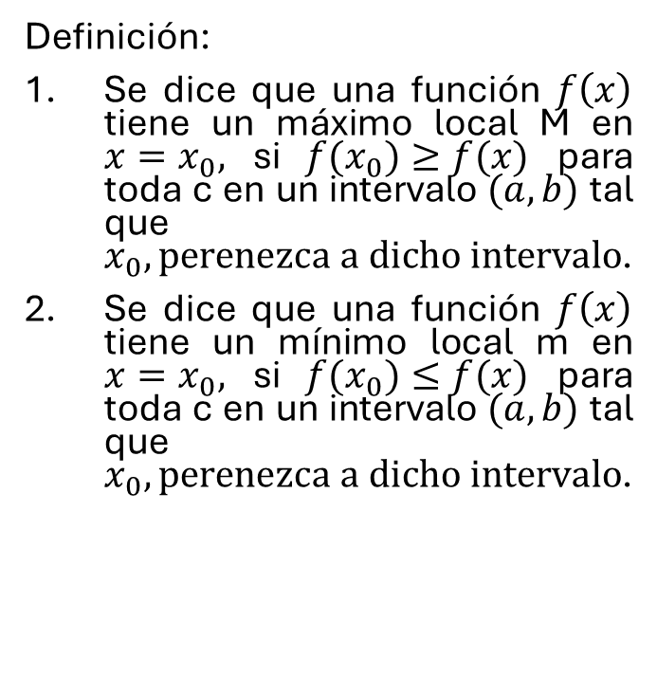
Máximos y Mínimos de una función
Definición:
Se dice que una función $f\left(x\right)$ tiene un máximo local M en $x=x_{0},$ si $f(x_{0})≥f(x)$ para toda c en un intervalo $(a,b)$ tal que $x_{0}, perenezca a dicho intervalo$.
Se dice que una función $f\left(x\right)$ tiene un mínimo local m en $x=x_{0},$ si $f(x_{0})≤f(x)$ para toda c en un intervalo $(a,b)$ tal que $x_{0}, perenezca a dicho intervalo$.

Slide 3
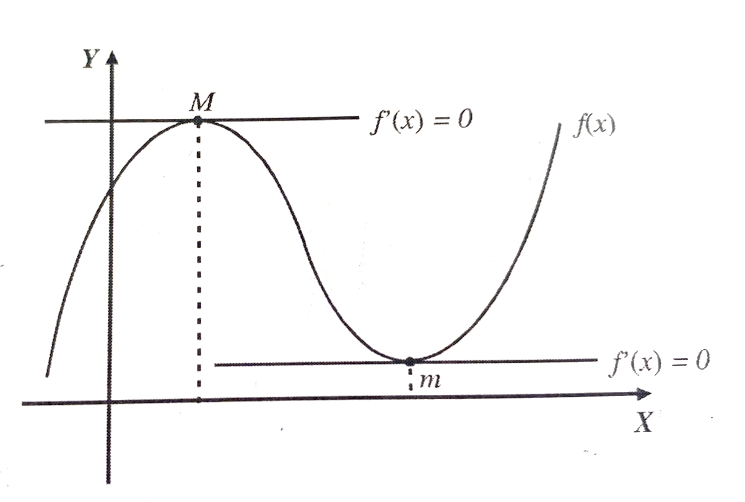

Si $f\left(x\right)$ tiene un máximo local o mínimo local en${ x}_{0}$, entonces la pendiente de la recta tangente (derivada) en dicho punto es igual a cero.
Donde:
M= punto máximo
m= punto mínimo

Slide 4
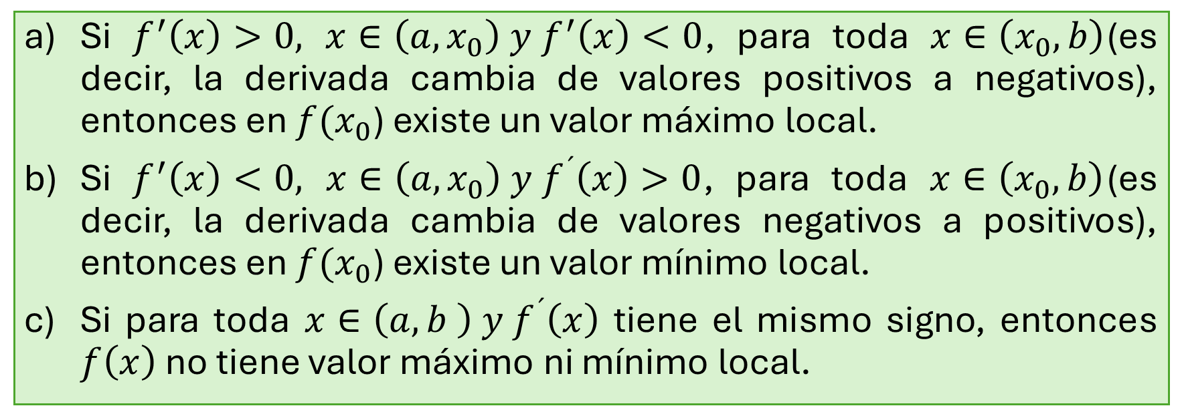
Criterio de la primera derivada
Si $f^{′}\left(x\right)>0,$ $x∈\left(a,x_{0}\right) y f^{′}\left(x\right)<0$, para toda $x∈\left(x_{0}, b\right)$(es decir, la derivada cambia de valores positivos a negativos), entonces en $f(x_{0}$) existe un valor máximo local.
Si $f^{′}\left(x\right)<0,$ $x∈\left(a,x_{0}\right) y f^{´}\left(x\right)>0$, para toda $x∈\left(x_{0}, b\right)$(es decir, la derivada cambia de valores negativos a positivos), entonces en $f(x_{0}$) existe un valor mínimo local.
Si para toda $x∈\left(a,b \right) y f^{´}\left(x\right)$ tiene el mismo signo, entonces $f\left(x\right)$ no tiene valor máximo ni mínimo local.

Slide 5
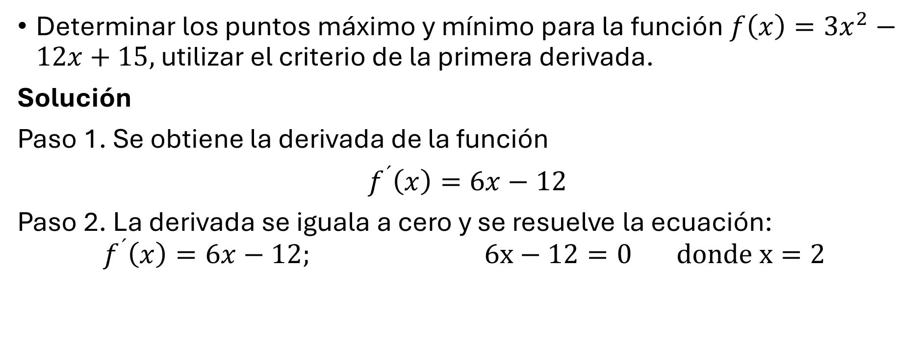
Ejemplo
Determinar los puntos máximo y mínimo para la función $f\left(x\right)=3x^{2}−12x+15,$ utilizar el criterio de la primera derivada.
Solución
Paso 1. Se obtiene la derivada de la función
$f^{´}\left(x\right)=6x−12$
Paso 2. La derivada se iguala a cero y se resuelve la ecuación:
$$f^{´}\left(x\right)=6x−12; 6x−12=0 donde x=2$$

Slide 6
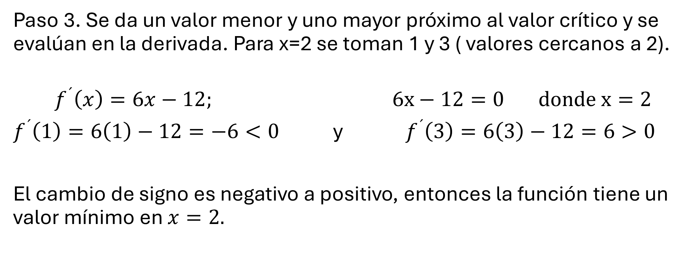
Ejemplo
Paso 3. Se da un valor menor y uno mayor próximo al valor crítico y se evalúan en la derivada. Para x=2 se toman 1 y 3 ( valores cercanos a 2).
$$f^{´}\left(x\right)=6x−12; 6x−12=0 donde x=2$$
$f^{´}\left(1\right)=6\left(1\right)−12=−6<0$ y $f^{´}\left(3\right)=6\left(3\right)−12=6>0$
El cambio de signo es negativo a positivo, entonces la función tiene un valor mínimo en $x=2.$

Slide 7

Ejemplo
Paso 4. El valor crítico se evalúa en la función:
$$f\left(2\right)=3{\left(2\right)}^{2}−12\left(2\right)+15$$
$$f\left(2\right)=3$$
Por consiguiente, el punto mínimo es (2,3)

Slide 8
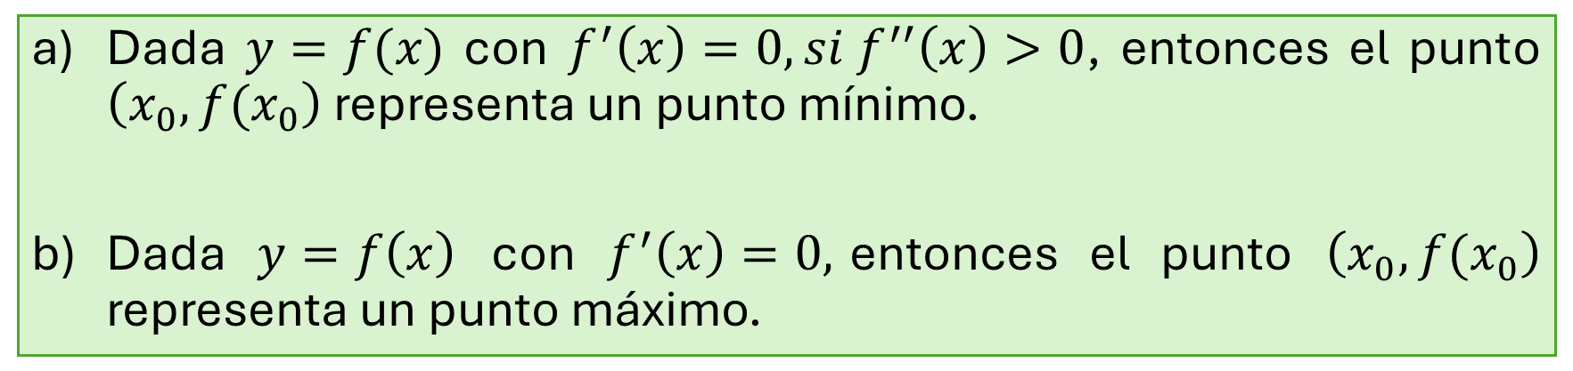
Criterio de la segunda derivada
Dada $y=f(x)$ con $f^{′}\left(x\right)=0, si f^{′′}\left(x\right)>0$, entonces el punto $\left(x_{0}, f(x_{0}\right)$ representa un punto mínimo.
Dada $y=f\left(x\right)$ con $f^{′}\left(x\right)=0,$entonces el punto $\left(x_{0}, f(x_{0}\right)$ representa un punto máximo.

Slide 9
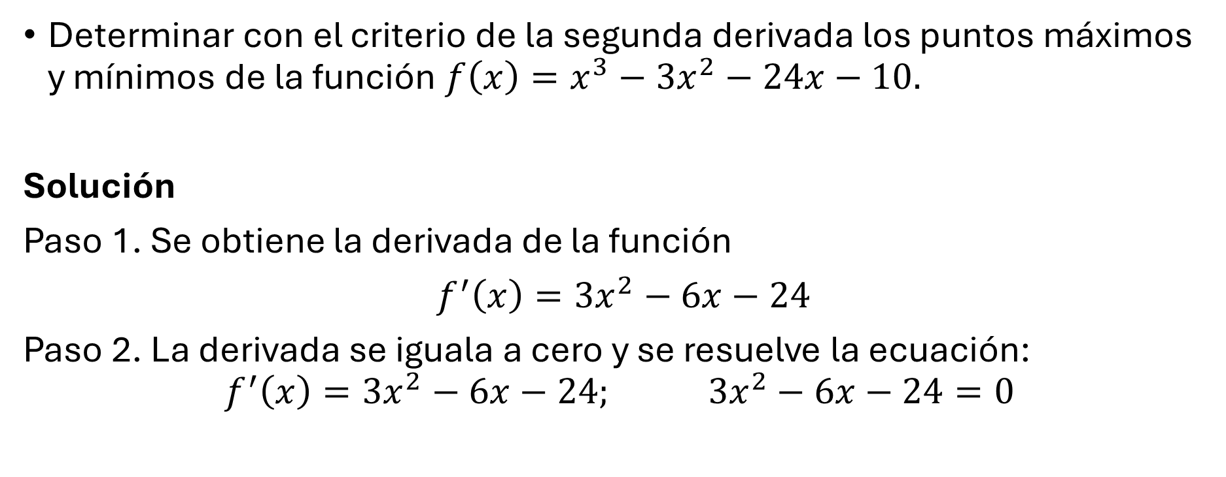
Ejemplo
Determinar con el criterio de la segunda derivada los puntos máximos y mínimos de la función $f\left(x\right)=x^{3}−3x^{2}−24x−10.$
Solución
Paso 1. Se obtiene la derivada de la función
$f^{′}\left(x\right)=3x^{2}−6x−24$
Paso 2. La derivada se iguala a cero y se resuelve la ecuación:
$$f^{′}\left(x\right)=3x^{2}−6x−24; 3x^{2}−6x−24=0$$

Slide 10
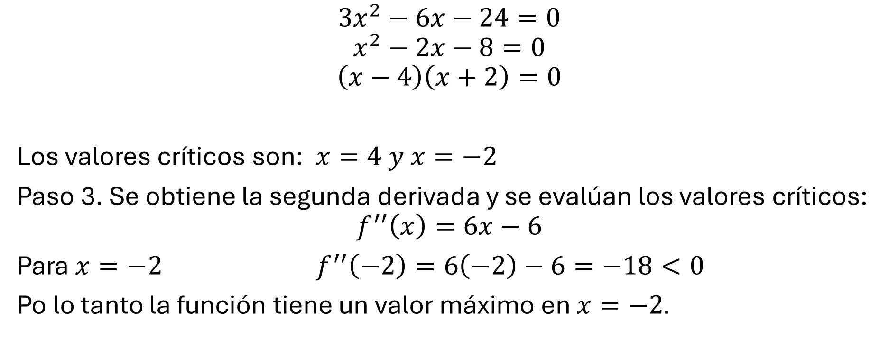
Ejemplo
$$3x^{2}−6x−24=0$$
$$x^{2}−2x−8=0$$
$$\left(x−4\right)\left(x+2\right)=0$$
Los valores críticos son: $x=4 y x=−2$
Paso 3. Se obtiene la segunda derivada y se evalúan los valores críticos:
$$f^{′′}\left(x\right)=6x−6$$
Para $x=−2$ $f^{′′}\left(−2\right)=6\left(−2\right)−6=−18<0$
Po lo tanto la función tiene un valor máximo en $x=−2.$

Slide 11
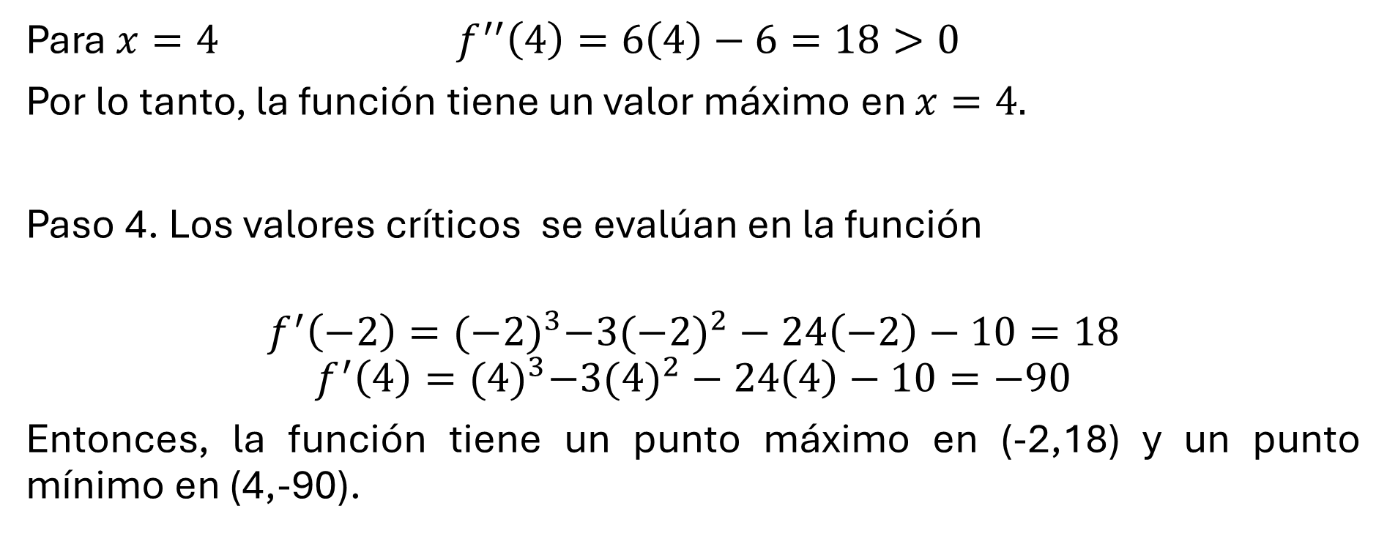
Ejemplo
Para $x=4$ $f^{′′}\left(4\right)=6\left(4\right)−6=18>0$
Por lo tanto, la función tiene un valor máximo en $x=4.$
Paso 4. Los valores críticos se evalúan en la función
$$f^{′}\left(−2\right)={(−2)}^{3}−3(−{2)}^{2}−24\left(−2\right)−10=18$$
$$f^{′}\left(4\right)={(4)}^{3}−3({4)}^{2}−24\left(4\right)−10=−90$$
Entonces, la función tiene un punto máximo en (-2,18) y un punto mínimo en (4,-90).

Slide 12
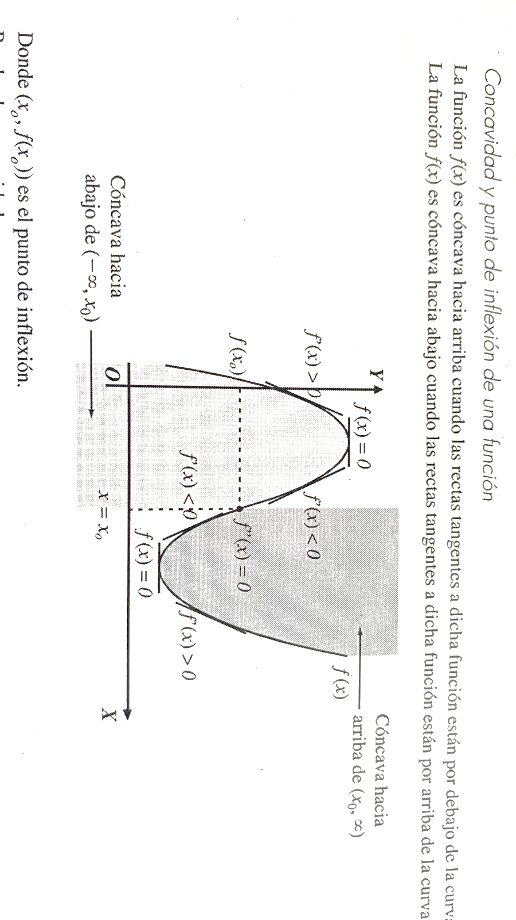
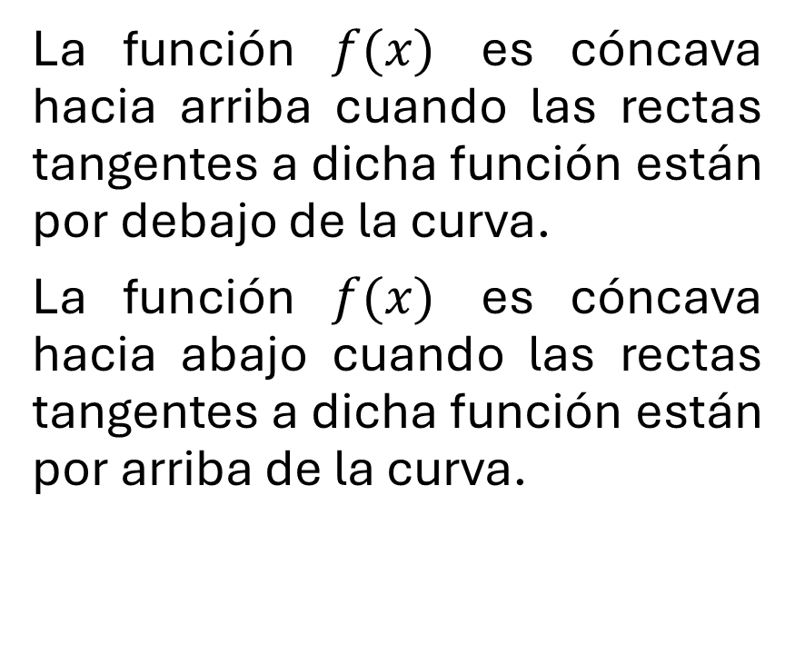
Concavidad y punto de inflexión de una función
La función $f(x)$ es cóncava hacia arriba cuando las rectas tangentes a dicha función están por debajo de la curva.
La función $f(x)$ es cóncava hacia abajo cuando las rectas tangentes a dicha función están por arriba de la curva.
Donde $(x_{0}, f(x_{0}$)) es el punto de inflexión.

Slide 13
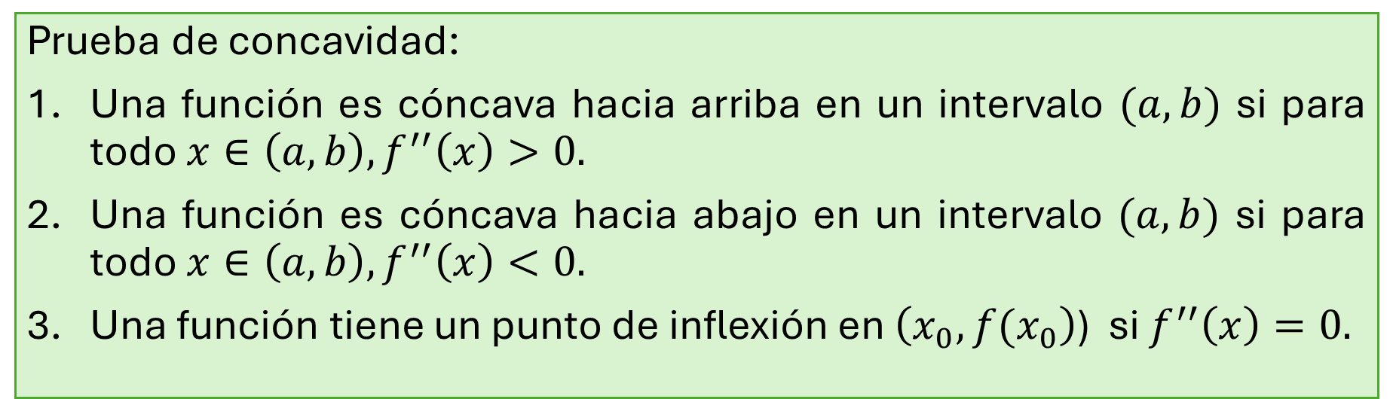
Concavidad y punto de inflexión de una función
Prueba de concavidad:
Una función es cóncava hacia arriba en un intervalo $(a,b)$ si para todo $x∈\left(a,b\right), f^{′′}\left(x\right)>0.$
Una función es cóncava hacia abajo en un intervalo $(a,b)$ si para todo $x∈\left(a,b\right), f^{′′}\left(x\right)<0.$
Una función tiene un punto de inflexión en $\left(x_{0}, f(x_{0}\right)$) si $f^{′′}\left(x\right)=0.$

Slide 14

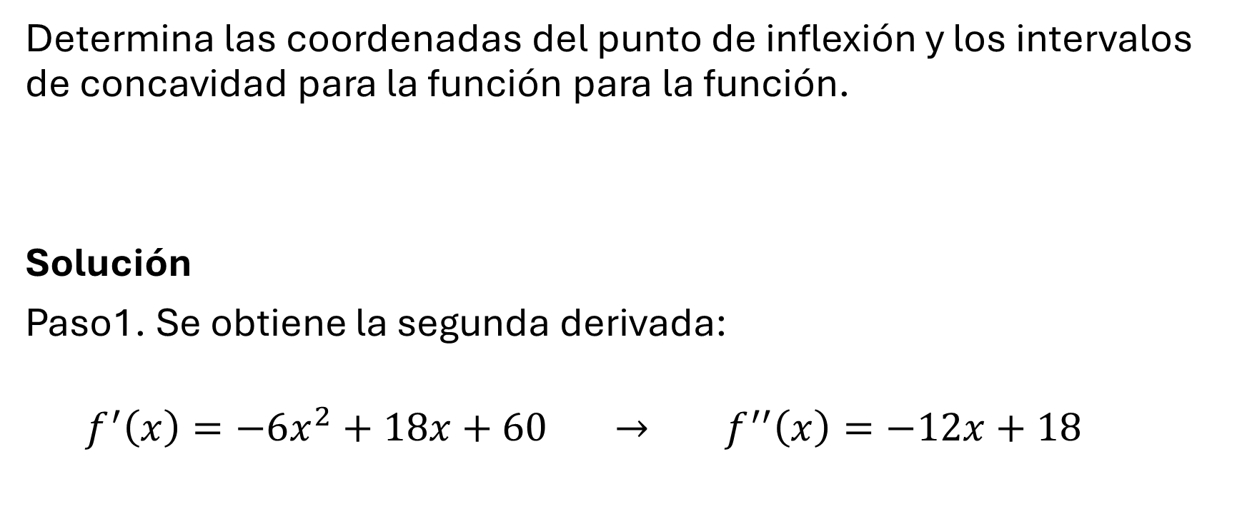
Ejercicio
Determina las coordenadas del punto de inflexión y los intervalos de concavidad para la función para la función.
Solución
Paso1. Se obtiene la segunda derivada:
$$f^{′}\left(x\right)=−6x^{2}+18x+60 → f^{′′}\left(x\right)=−12x+18$$
$$f\left(x\right)=−2x^{3}+9x^{2}+60x$$

Slide 15
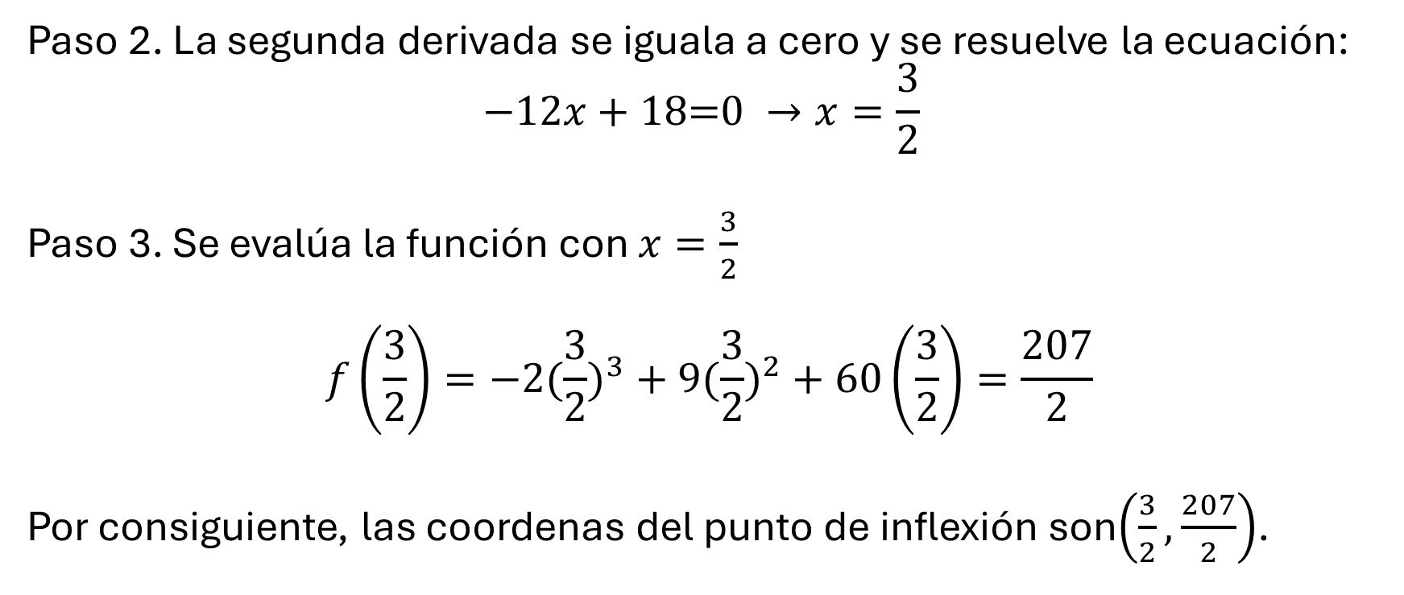
Ejercicio
Paso 2. La segunda derivada se iguala a cero y se resuelve la ecuación:
$$−12x+18\text{=0 }→x=\frac{3}{2}$$
Paso 3. Se evalúa la función con $x=\frac{3}{2}$
$$f\left(\frac{3}{2}\right)=−2({\frac{3}{2})}^{3}+9({\frac{3}{2})}^{2}+60\left(\frac{3}{2}\right)=\frac{207}{2}$$
Por consiguiente, las coordenas del punto de inflexión son$\left(\frac{3}{2},\frac{207}{2}\right)$.

Slide 16
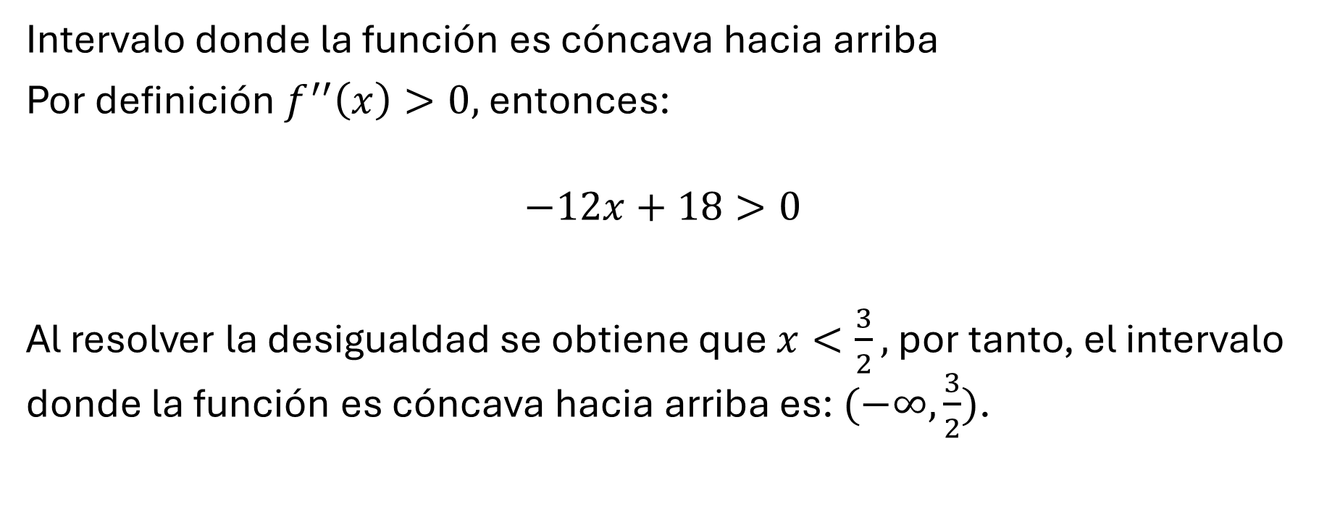
Intervalos de concavidad
Intervalo donde la función es cóncava hacia arriba
Por definición $f^{′′}\left(x\right)>0,$ entonces:
$$−12x+18>0$$
Al resolver la desigualdad se obtiene que $x<\frac{3}{2},$por tanto, el intervalo donde la función es cóncava hacia arriba es: $(−∞,\frac{3}{2})$.

Slide 17
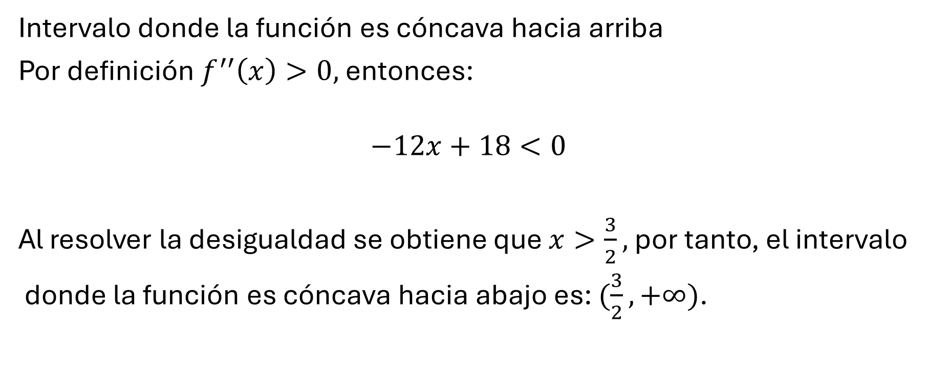
Intervalos de concavidad
Intervalo donde la función es cóncava hacia arriba
Por definición $f^{′′}\left(x\right)>0,$ entonces:
$$−12x+18<0$$
Al resolver la desigualdad se obtiene que $x>\frac{3}{2},$por tanto, el intervalo
donde la función es cóncava hacia abajo es: $(\frac{3}{2},+∞)$.

Slide 18
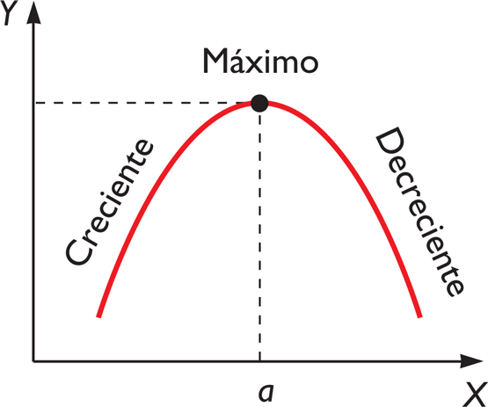
Aplicaciones de la derivada
Pendiente, creciente, decreciente, máximo y mínimos:
Para ser un máx. se deben cumplir 3 condiciones:
A la Izquierda tenga pendiente positiva.
A la derecha tenga pendiente negativa.
Pendiente cero en el punto máximo.

Slide 19
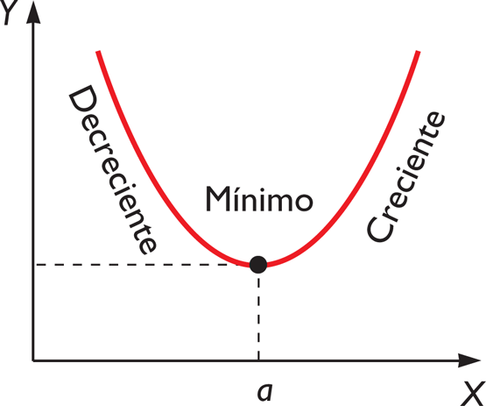
Aplicaciones de la derivada
Pendiente, creciente, decreciente, máximo y mínimos:
Para ser un mín. se deben cumplir 3 condiciones:
A la Izquierda tenga pendiente decreciente.
A la derecha tenga pendiente creciente.
Pendiente cero o nula en el centro.

Slide 20
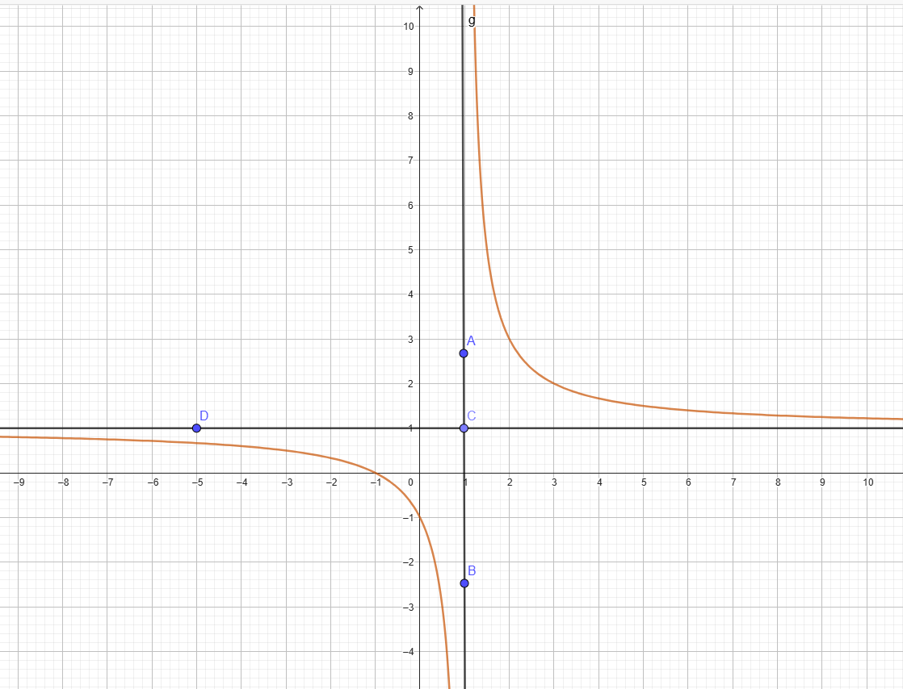
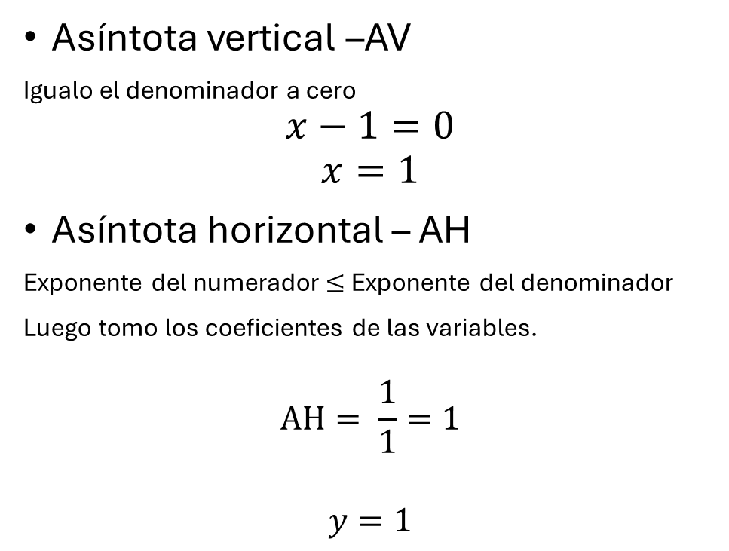



Asíntotas de una Función
Asíntota vertical –AV
Igualo el denominador a cero
$$x−1=0$$
$$x=1$$
Asíntota horizontal – AH
Exponente del numerador $≤$ Exponente del denominador
Luego tomo los coeficientes de las variables.
$$AH= \frac{1}{1}=1$$
$$y=1$$
$$f\left(x\right)=\frac{x+1}{x−1}$$
y$=1$
$$x=1$$

Slide 21
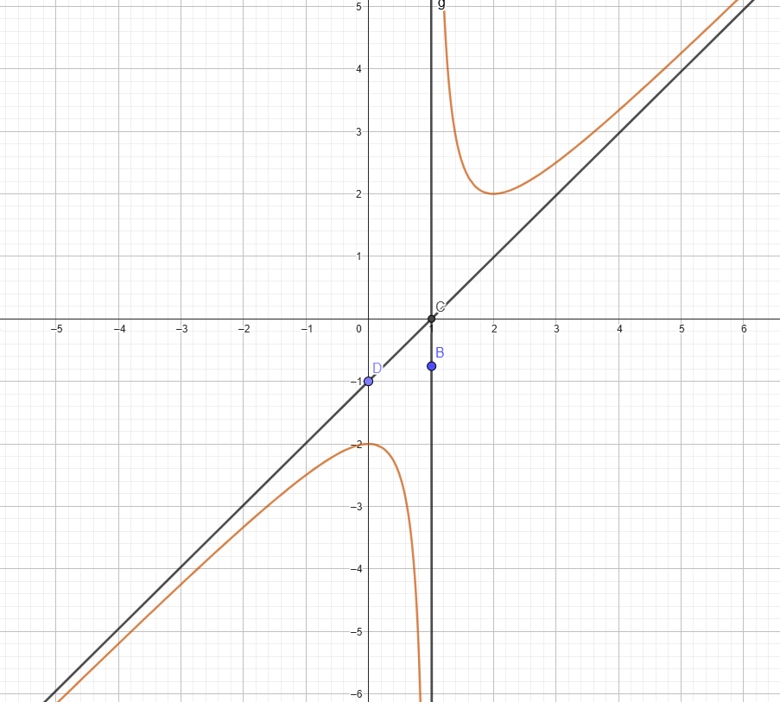
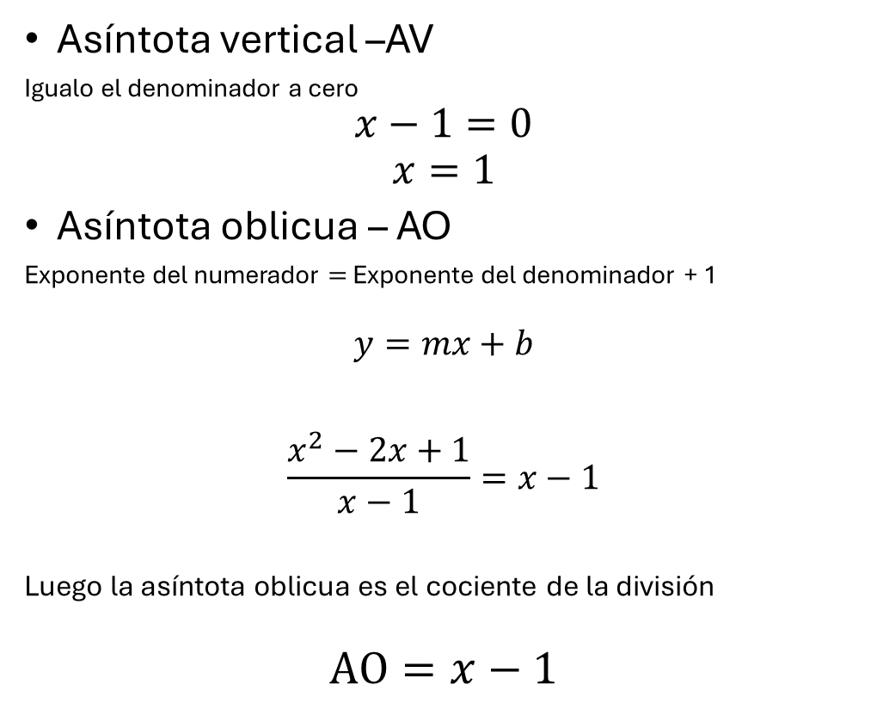



Asíntotas de una Función
Asíntota vertical –AV
Igualo el denominador a cero
$$x−1=0$$
$$x=1$$
Asíntota oblicua – AO
Exponente del numerador $=$ Exponente del denominador + 1
$$y=mx+b$$
$$\frac{x^{2}−2x+1}{x−1}=x−1$$
Luego la asíntota oblicua es el cociente de la división
$$AO=x−1$$
$$f\left(x\right)=\frac{x^{2}−2x+1}{x−1}$$
$$y=x−1$$
$$x=1$$

Slide 22
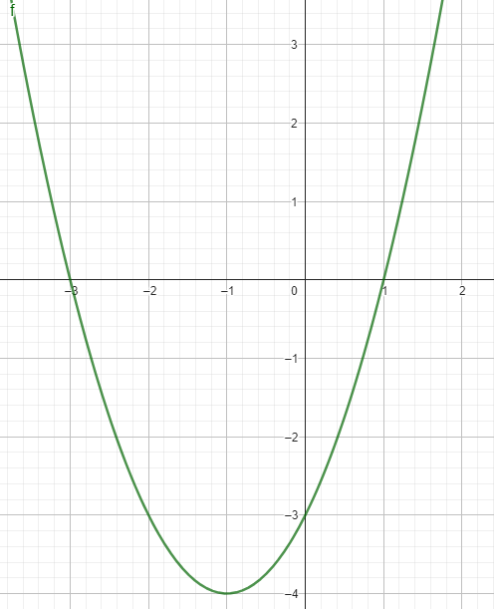





Intervalos de crecimiento, decrecimiento, máx. y mín.
$$f\left(x\right)=x^{2}+2x−3$$
1. Verificar que f(x) sea continua en un intervalo dado, es decir dominio todos los reales (-∞,+∞).
2.Calcular la primera derivada.
3. Calcular los valores x que anulan la derivada, es decir cuando se iguala la derivada a cero para encontrar el valor de x.
Este valor lo representa la recta numérica.
$$0=2x+2$$
$$−2=2x$$
$$\frac{−2}{2}=x$$
$$f^{′}(x)=2x+2$$
$$−1=x$$

Slide 23


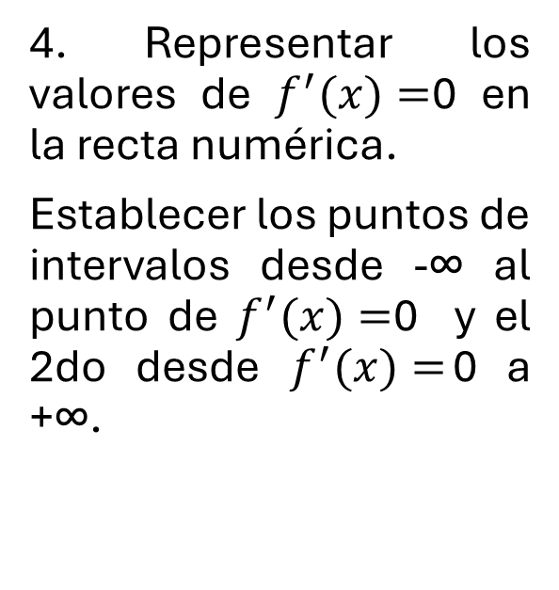


Intervalos de crecimiento, decrecimiento, máx. y mín.
$$f\left(x\right)=x^{2}+2x−3$$
5. Analizar los signos en los intervalos (puntos de control) $f^{′}(x)$, ¿cómo se toman? Un valor de x cualquiera.
4. Representar los valores de $f^{′}(x)=$0 en la recta numérica.
Establecer los puntos de intervalos desde -∞ al punto de $f^{′}(x)=$0 y el 2do desde $f^{′}(x)=$0 a +∞.
$$f^{′}\left(−2\right)=2\left(−2\right)+2=−2$$
$$f^{′}\left(+2\right)=2\left(+2\right)+2=6$$
-2 y 2 puntos de control
$$f^{′}(x)=2x+2$$
-∞ -2 -1 0 +2 + ∞
-
+
Nos interesa el signo no el resultado

Slide 24

Intervalos de crecimiento, decrecimiento, máx. y mín.
6. Determine las coordenadas de valores críticos
$$f\left(x\right)=x^{2}+2x−3$$
$$f\left(−1\right)={(−1)}^{2}+2(−1)−3$$
$$f\left(−1\right)=1−2−3$$
$$f\left(−1\right)=−4$$
Punto mínimo de la función (-1,- 4)
-2 y 2 puntos de control
-∞ -2 -1 0 +2 + ∞
-
+
Nos interesa el signo no el resultado

Slide 25


Razón de cambio
Sea una función $y=f\left(x\right) ,$si para un valor de la variable x se da un incremento $∆x y se calcula respecto al incremento de ∆y$ de la variable dependiente, al dividir $∆y entre ∆x$ se obtiene una razón promedio de y con respecto a x.
$$\frac{dy}{dx}$$
Razón de cambio

Slide 26
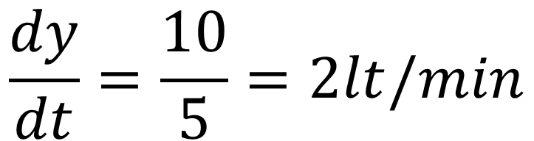

Razón de cambio
Ejemplo: Una llave suministra 10 litros de agua cada 5 minutos, ¿Cómo se representa a la razón de cambio?
Y (litros)
$$\frac{dy}{dx}$$
30
20
10
Razón de cambio
10
5
$$\frac{dy}{dt}=\frac{10}{5}=2lt/min$$
10
5
X (tiempo)
0 5 10 15 20

